Slide 1
Názvosloví oxidů
Oxidy jsou sloučeniny kyslíku a jiného prvku

Slide 2
název oxidu
Oxid vápenatý
Oxid – podstatné jméno
- určuje typ sloučeniny
- koncovka – id
Vápenatý – přídavné jméno
- označuje prvek, který je na kyslík vázaný
- zakončení odpovídá oxidačnímu číslu

Slide 3
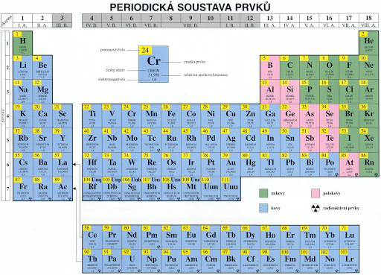
Oxidační číslo
odpovídá náboji prvku
píše se římskou číslicí
Oxidy mají vždy – II
Oxidační číslo vázaného prvku je
vždy kladné – podle koncovky

Slide 5
Tvorba vzorců
Oxid vápenatý
Zápis prvků – křížovým pravidlem
II
- II
Zápis oxidačních čísel
Ca
O
Součet kladných a záporných čísel se musí rovnat nule.
Ca O

Slide 6
Oxid hlinitý
III
2
- II
3
Al
O
Al₂ O₃

Slide 7
Tvorba názvů
I
- II
Li ₂ O
1. Určím oxidační čísla
2. Musí platit – součet kladných a záporných čísel se musí rovnat nule.
Oxid litný

Slide 8
Procvičování – tvorba vzorců
oxid manganičitý
oxid dusnatý
oxid fosforečný
oxid dusitý
oxid měďný
oxid dusičitý
oxid měďnatý
oxid dusičný
oxid stříbrný
oxid zlatitý
oxid uhelnatý
oxid křemičitý
oxid olovnatý
oxid osmičelý

Slide 9
Procvičování – tvorba názvů
SnO₂
Ag₂O
Ca O
Fe₂ O₃
Mn₂ O₇
Cu O
Al₂ O₃
PbO₂
P₂ O₅
K₂ O

